Slide 1

Argomentazione e Confutazione nel DEBATE
Prof.ssa Ida Di IANNI
Isernia-Campobasso 30-31 gennaio 2019

Slide 2
Per DEBATE si intende una discussione FORMALE in cui due squadre opposte, che rispettano una serie di regole concordate in precedenza, si impegnano in uno scambio di opinioni controverse rispetto ad un tema, mantenendo e sostenendo ciascuno la propria posizione ed informando il pubblico, su una base argomentativa e documentata, rispetto a tematiche di interesse sociale.

Slide 3
Diversi sono i modelli di DEBATE; i più diffusi:
- British Parlamentary
(BP, usato nel Regno Unito e nelle Università)
- Karl-Popper
(KP, diffuso in Europa centrale e Orientale)
- Lincoln-Douglas (usato negli Usa)

Slide 4
Il World Schools è invece un format, ideato da Christopher Sanchez della Debating Society Germany, che presenta, con stile immediato e chiarezza comunicativa, tecniche e strategie che un debater efficace deve acquisire e possedere.

Slide 5
VANTAGGI DEL DEBATE sia in attività curriculari sia extracurriculari
(trasversalità dei saperi; sviluppo di capacità argomentative, comunicative, nonché di ricerca)
- Vincere la paura di parlare in pubblico e, nei contesti internazionali, di esprimersi in Inglese
- migliorare le abilità di presentazione facendo ricerche anche su importanti questioni di ordine globale
- utilizzo ed esercizio della logica (nonché dell’analisi logica vedi parole chiave da individuare nella motion)

Slide 6
- migliorare la capacità di fare ricerche
- sperimentare il lavoro di squadra
- sviluppare diverse abilità oratorie ed eventualmente fare esperienze interculturali
NON ULTIMO: imparare ad accettare la sconfitta e a non insuperbire nella vittoria

Slide 7
Il DEBATE è uno scambio di ARGOMENTAZIONI tra due team o individui chiamati a confrontarsi su un tema da due punti di vista diversi, PRO e CONTRO, indipendentemente dal proprio, personale punto di vista.
Es. Pena di morte – Sono contrario ma sono chiamato dai giudici ad esprimere tesi a favore.
DEBATERS / SPEAKERS / ORATORI / PLAYERS / DIBATTENTI chiamati a rispettare regole rispetto a tempi, modalità di intervento, aspetti che riguardano l’etica dei comportamenti e a volte persino l’abbigliamento.

Slide 8
Insomma, il DEBATE non è solo “una palestra della mente” ma una vera e propria palestra di vita.

Slide 9
IL FORMAT WSDC
(World Schools Debating Championship)
- minimo 3 speakers a squadra (team)
- tema attribuito = mozione / tema (motion / resolution)
- di norma la mozione inizia con THBT
(This House Believes That… Questa Camera ritiene che…)
- altre abbreviazioni THW (This House Would) o TH (This House), sempre comunque in riferimento alla Camera del Parlamento britannico cui si fa risalire la disciplina del Debate.

Slide 10
DEBATE preparati e impromptu un’ora di tempo disponendo in stanza soltanto di dizionario bilingue/ dizionario inglese monolingue/ unico volume di riferimento (dizionario enciclopedico, dizionario di citazioni…); divieto assoluto di strumenti elettronici e di altri materiali, dovendo fidare esclusivamente sulle proprie conoscenze

Slide 11
SQUADRE
PRO (PROP o PROPOSITION o GOVERNMENT o AFFERMATIVE) sostiene quanto affermato nella MOZIONE
CONTRO (OPP o OPPOSITION o NEGATIVE) deve contrastare
La parte PRO deve fornire le PROVE (BURDEN OF PROOF) per motivare e indicare “la linea di argomentazione” (CASE, CASO o MODEL, MODELLO), presentando anche motivazioni ed esempi (EVIDENCE / EXAMPLE / ILLUSTRATION) per ognuna delle argomentazioni.

Slide 12
La parte CONTRO ha il compito di confutare le argomentazioni portate dalla PRO e difendere nel contempo il proprio CASO, senza dimenticare – ad ogni modo – che se la squadra CONTRO decidesse di condurre una propria linea argomentativa rispetto al CASO, non deve mai tralasciare lo “SCONTRO” rispetto alle argomentazioni della PRO, che è il primo elemento di valutazione del giudice.

Slide 13
Quindi, REGOLE PRIME:
- esistono punti di vista opposti rispetto ad ogni questione (relativismo della conoscenza ma anche delle geografie in cui tali conoscenze vanno a radicarsi e ad esplicitarsi in comportamenti e valori)
- bisogna imparare a dibattere e a sostenere un argomento liberandoci da ogni nostro personale convincimento in una VISIONE GLOBALE del tema, e non solo particolare o parziale, come sovente siamo abituati.

Slide 14
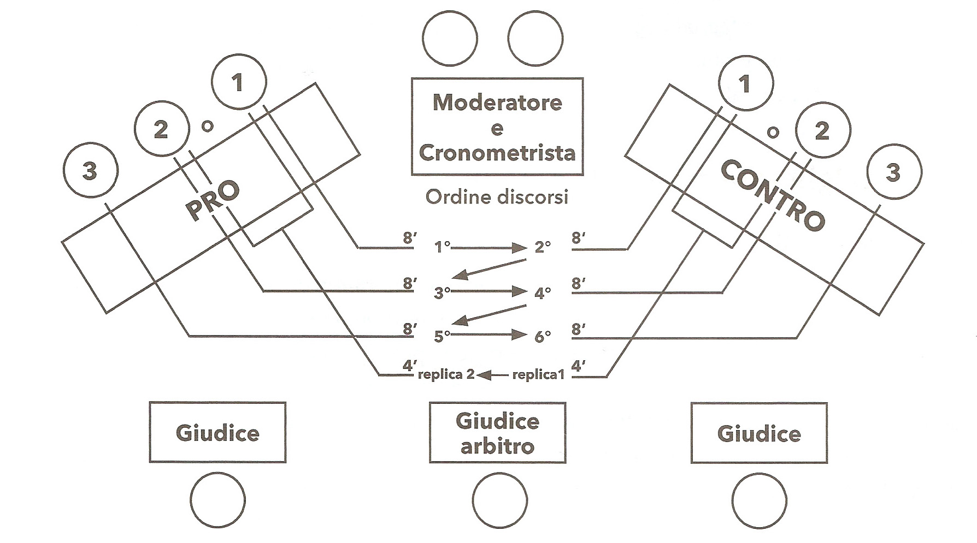

Slide 15
Ciascuna squadra prepara:
1 - Tre discorsi principali (SUBSTANTIVE SPEECHES) di 8 minuti ciascuno (alle prime Olimpiadi del Debate 2017 assegnati 6 minuti) + il discorso di replica (REPLY SPEECH) o il discorso di sintesi (SUMMARY SPEECH)
2 - La “replica” è tenuta dal primo o dal secondo speaker, dura 4 minuti per squadra, per un totale di 8 interventi.
3 - La prima “replica” è condotta appena dopo il terzo discorso della CONTRO ed è sempre l’opposizione a tenerla. Chiude la PRO con il proprio discorso finale.

Slide 16
Contributo vitale alla discussione è rappresentato dalle “Richieste di informazione” (POIs, Points of Informations)
primo e ottavo minuti sono “protetti”
opportunità e persino obbligo da parte della squadra
avversaria di fare brevi e incisive domande di
puntualizzazione
i POIs possono essere tanto accettati quanto rifiutati (si
dovrebbero accettare almeno due POIs per dicorso)

Slide 17
Il DEBATER / SPEAKER / PLAYER è chiamato a rappresentare STILE, CONTENUTI e STRATEGIE che sono poi gli indicatori della valutazione del giudice
n. giudici TRE
- presenza di un cronometrista
presenza di un chiarperson che modera, introduce i nomi delle squadre, dei giudici e del cronometrista
- il coach

Slide 18
RUOLI SPEAKERS
PRO
1. Esplicita la MOZIONE a partire dalla definizione
delle PAROLE CHIAVE, esplicitandone i concetti.
2. La Mozione deve essere sempre localizzata
geograficamente, socialmente o in termini politici,
fondando su FATTI (vero/falso), VALORI (di persona/cosa),
PIANI DI AZIONE (politica, policy)

Slide 19
3. La Mozione deve focalizzarsi rispetto a gruppo d’età,
sesso, classe sociale o ad altra infinita varietà di
“restrizioni”.
4. Una MOZIONE ben “formata” risulta:
- argomentabile; controversa; chiara e focalizzata sulla
questione; circoscritta; interessante.

Slide 20
FONDAMENTALE
Le definizioni devono essere conformi
alla comprensione di un pubblico
mediamente colto
e dei giudici

Slide 21
PRIMO ORATORE e TEAM LINE
(Strategia di Gruppo)
Definisce il quadro generale della MOZIONE (framework), cioè spiega e giustifica ciò che la squadra sostiene
Introduce le argomentazioni di cui parlerà in prima persona (Es. salute e ambiente nel caso del divieto di fumo come Mozione)

Slide 22
citerà le argomentazioni che affronterà il secondo
speaker (Es. implicazioni sociali nell’uso del fumo)
introduce il terzo speaker con il compito di fare
sintesi della discussione
Indicherà pure chi terrà il discorso di replica o arringa (primo o secondo speaker)

Slide 23
NB: Nessuna nuova argomentazione è ammessa nel terzo intervento, a meno che non vi sia importante ed interessante aspetto da menzionare che venga esplicitato ed annunciato chiaramente dal primo speaker.

Slide 24
PRIMO SPEAKER CONTRO
Ha il compito di condividere o di non condividere la formulazione della Mozione da parte della PRO (ove non lo si faccia, risulta accettata e di norma avviene per evitare ai giudici di trovarsi nelle condizioni di “controversia della definizione”).

Slide 25
Dunque:
1. Spiega la definizione della Mozione (per esplicitare i termini della questione; ove non lo faccia, condivide la definizione espressa dalla PRO)
2. confuta le argomentazioni principali del primo oratore PRO
3. esplicita la formulazione del controcaso della parte CONTRO
4. dibatte uno o due argomentazioni contrarie alla mozione

Slide 26
Tempo utilizzato per confutazione e argomentazioni “ricostruttive”: intorno al 35% per la replica e per il 65% rispetto alle parti sostanziali del discorso
DOPO la CONFUTAZIONE, il primo CONTRO può presentare i propri “argomenti costruttivi”, volti ora a difendere lo status quo, cioè la propria linea argomentativa.

Slide 27
SECONDO SPEAKER CONTRO
Dovrebbe usare 40% del tempo a disposizione per confutare, 60% per introdurre nuova argomentazione.
SECONDO SPEAKER PRO
Per metà del tempo a disposizione confuta quanto detto dal primo CONTRO; per l’altra metà introduce nuova argomentazione.

Slide 28
TERZO SPEAKER PRO
Non apporta nuove argomentazioni
80% del suo discorso dedicato a confutazione
20% dedicato a ridefinire la posizione del proprio team.
TERZO SPEAKER CONTRO stesso ruolo del PRO

Slide 29
Questa figura è di particolare importanza perché non solo richiede capacità di fare sintesi, ma anche abilità di annotare e appuntare concetti espressi dall’avversario per evidenziarne mancanze e carenze.

Slide 30
DISCORSI DI REPLICA
Sono un ripercorrere il debate quasi vedendolo “dall’alto”.
Scopo è quello di fornire alla squadra un approccio più filosofico/teorico rispetto ai punti di scontro (crashes), spesso facendo ricorso ad analogie, giocando insomma con enfasi rispetto ai contenuti espressi da ciascuna parte. Non è un semplice RIASSUNTO.

Slide 31
ULTIMO FONDAMENTALE ASPETTO: i discorsi NON si leggono; semmai è possibile tenere a vista un foglio in cui si sono fatte annotazioni necessarie per arringare.

Slide 32
ANALISI DELLA MOZIONE (Tipologie)
1. Metodo delle parole chiave (individuare argomento pro e
contro rispetto ad ogni parola della mozione con
significanza)
2. Stakeholders (portatore di interessi) (per ogni parola
chiave chiedersi CHI ne avrà danno o beneficio in termini di
IMPATTO e di REAZIONE)
3. Metodo delle 5 w + 1 H (il più efficace perché aiuta a
sviscerare ogni aspetto nascosto del problema)
Metodo “Tipi di mozione” (analizza il problema, ricerca la
soluzione, spiega la legittimazione; si aplica alle mozioni di
policy)

Slide 33
ANALISI DELLA MOZIONE (Tipologie)
Metodo delle C
Contesto
Le circostanze (dove, quando) che costituiscono il setting della mozione
Conflitto
Gli scontri, le incompatibilità
Concetti
Ideali, valori, principi in contrasto (es. Pace vs sovranità)
Caratterizzazione
Descrizione delle caratteristiche delle diverse posizioni e modi di vedere
Contenuti
Informazioni (declinati nella argomentazione PRO e nella confutazione CONTRO)

Slide 34
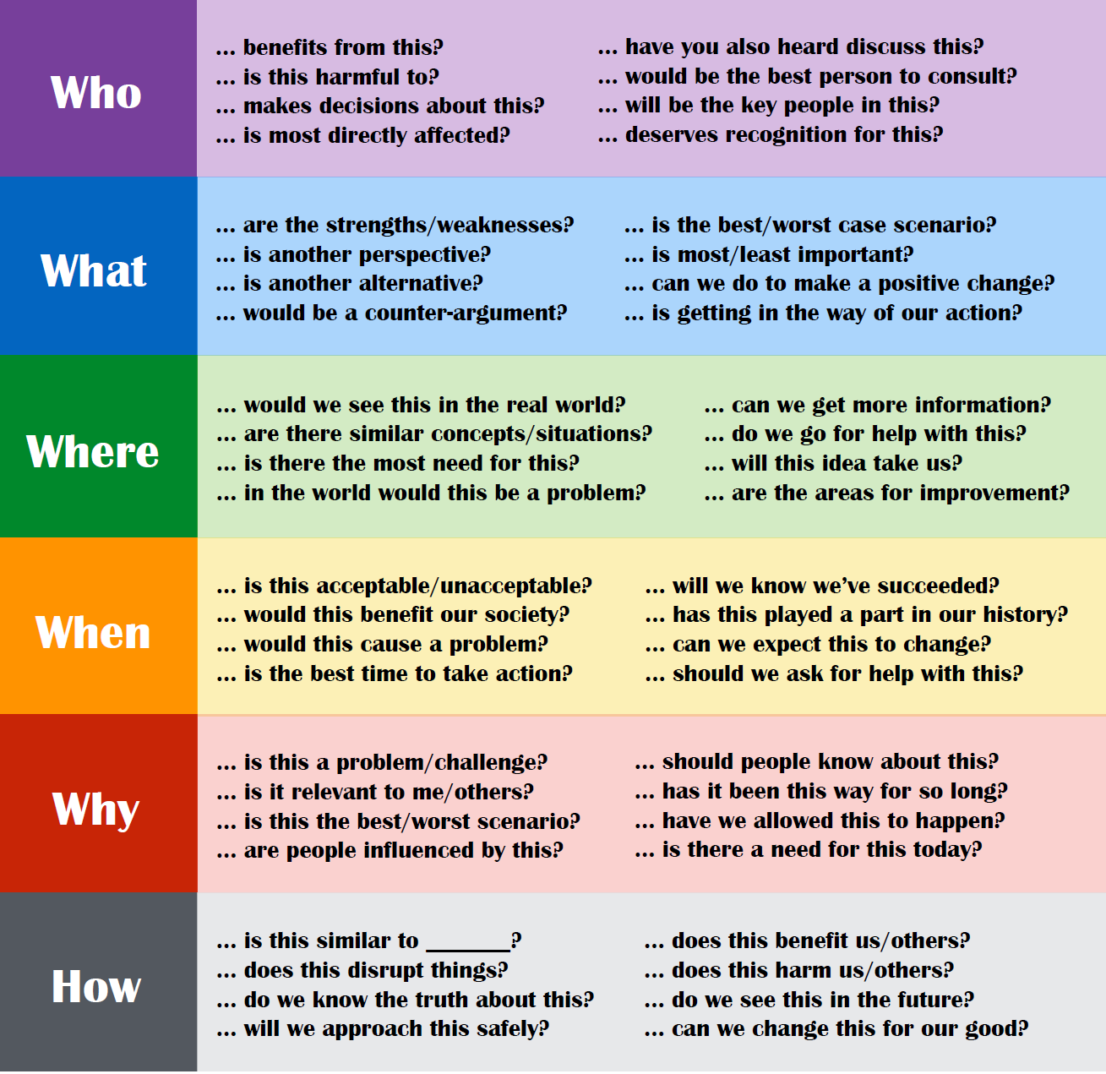
Notes:
34

Slide 35
LA TEAM LINE – Modelli organizzativi
La Team Line è esposta dal PRO 1 e dal CONTRO 1: è il denominatore comune della Mozione; si articola in tre argomenti (+ EVIDENCE + POIs) + replica/arringa.
Di tipo VERTICALE e ORIZZONTALE (andrebbe sempre variata e documentata per disporre di un data base di mozioni da usare all’occorrenza)

Slide 36
Una Team Line consente di:
Accrescere il valore esperienziale e reale della conoscenza
accedere ad una pluralità di conoscenze a partire da quelle in possesso attraverso la ricerca documentaristica
Immaginare/conoscere/“visitare” mondi un tempo lontani e sconosciuti (interculturalità)
Accrescere una creatività oggi limitata da automatismi, meccanicismi e astrazioni.

Slide 37
TECNICHE ARGOMENTATIVE
Struttura VERTICALE e ORIZZONTALE
VERTICALE (in modalità why chain) – A.R.E
ASSERTION (asserzione)
REASONING (argomentazione)
EVIDENCE (esemplificazione)*
* sostegno empirico a ciò che la reasoning dimostra; è importante che attenga in primo luogo alle conoscenze personali degli studenti (a loro conosciuto), poi si andrà a fare ricerca deducendo dalla realtà o dalla immaginazione (in applicazione alla policy)
RISCHI della struttura
ASSERTION – (meno) REASONING = infecondità
REASONING – (meno) ASSERTION = assenza di impatto retorico
REASONING – (meno) EVIDENCE = non aderenza alla realtà
EVIDENCE – (meno) REASONING = fragilità

Slide 38
LE EVIDENCES (gli esempi/la documentazione)
Ai fini della documentazione, i caratteri delle EVIDENCES devono riguardare:
Rappresentatività (di realtà plurime; più sono vicine nel tempo, più sono riconoscibili e valutabili, vale a dire accertabili)
2. applicabilità (rispetto al topic)
3. Attendibilità (certezza delle fonti)
4. chiarezza
Rispetto alle EVIDENCES, è inoltre necessario:
Vagliare eventuali pregiudizi in esse contenuti
Vagliare eventuali interessi manifesti/nascosti
Incrociare/confrontare più fonti
Valutare l’autorità delle fonti
NB. E’ importante portare almeno due EVIDENCES diverse nella argomentazione (reasoning)

Slide 39
Struttura ORIZZONTALE
È condotta sulla base della ricerca dell’utente a seconda di
modalità UP attraverso INDUZIONE (dal particolare al generale)
modalità DOWN attraverso DEDUZIONE (dal generale al particolare)
modalità SIDEWAYS (“lateralmente”) attraverso ANALOGIA (da un ambito ad un altro)
- I limiti di questa struttura risiedono tuttavia:
Modalità up = probabilismo
Modalità down = supposizione
Modalità sideways = non applicabilità (rischio di estremizzare le analogie)

Slide 40
IL CONCETTO DI “IMPATTO”
Nella scelta di un’ARGOMENTAZIONE è necessario valutarne la ricaduta (impatto, efficacia) su ogni singolo stakeholder (parte interessata) considerato da ogni prospettiva ed in ogni scenario, per valutarne quindi l’UTILITA’.
L’IMPATTO non riguarda la mozione, ma ogni singola ARGOMENTAZIONE, di cui si valuteranno rispetto a BENEFICI-DANNI
n. di persone interessate (poche/molte)
reversibilità/irreversibilità (grado di magnitudine)
protezione speciale/rischio valoriale
breve/lungo termine (effetti nel tempo)
basso/alto
Intrinseco-sistemico/estrinseco

Slide 41
ERRORI DA EVITARE
1. Plausibilità come elemento di veridicità (genera contraffazione; meglio avvalersi di verità)
2. dare evidenza al dover essere (la inferenza è illegittima; rigetto della strategia)
3. fare appello al passato e alla tradizione (trattandosi di temi di ordine sociale e contemporanei, si va a celebrare il passato senza aderire al presente)

Slide 42
IDOLA di F. Bacon
Come riconoscere le “distorsioni”?
Utilizzo di parole emotive
Esagerazioni o sottostima
Opinioni mascherate da verità
Eccessiva generalizzazione
Mancanza di dettagli

Slide 43
LA CONFUTAZIONE
E’ lo sforzo/capacità di dimostrare l’errore o l’inadeguatezza del castello argomentativo della squadra avversaria giustificando in modo persuasivo.
è elemento essenziale in entrambe le squadre per vincere il dibattito.
va ad evidenziare la relativa capacità/consistenza argomentativa dell’avversario.
Dimostra che gli elementi dell’argomentazione avversaria non sono importanti (eliminando/indebolendo gli scenari dell’impatto)

Slide 44
COME CONFUTARE
Non è vero…
Non è importante…
La proposta reca maggiori danni che benefici…
Il nostro mondo è migliore del vostro…
Bisogna centrare l’attacco su una argomentazione posta dall’avversario, prendendo ad enumerare (in primo luogo…, in secondo… etc.)
- Prendere nota dei contenuti espressi dall’avversario è fondamentale.

Slide 45
COSA CONFUTARE
(“Non è vero che…”)
La definizione
La logica del ragionamento
Eventuali ambiguità negli elementi dell’argomentazione
Assunzioni di autorità
Eventuali contraddizioni nelle definizioni
Uso di assunti infondati
Uso di generalizzazioni
Correttezza delle inferenze
Verificare eventuali distorsioni o pregiudizi (bias)
Cercare eventuali fallacie (errori a forte impatto persuasivo)

Slide 46
SU BASI EMPIRICHE:
Indagare dati ed evidenze usate a supporto delle informazioni
Dimostrare la loro insufficienza
Rilevare che alcuni dati contrari alla tesi sono stati ignorati
Mostrare che i dati sono stati erroneamente interpretati o rappresentati

Slide 47
ANCORA:
Verificare il rapporto tra affermazione e argomentazione
Confutare la legittimazione che il supporto offre alla tesi
Cercare qualificatori che possano essere sfidati
……
NB.
È opportuno muovere la confutazione sugli aspetti legati alla logica invece che sulle EVIDENCES (tabelle, grafici, dati etc.).
È bene prevedere i possibili attacchi e prevenirli: è un metodo per espandere l’argomento costruttivo.
L’ascolto dell’avversario è comunque l’elemento più importante.

Slide 48
CONFUTARE IN 4 PASSAGGI
Qual è il cuore dell’argomento?
È vero che?
È importante che…
Loro dicono che…
Non sono d’accordo…
Sono in disaccordo perché…
Dunque…
Introdurre PERCHE’ consente di:
Argomentare meglio
Fornire migliori evidenze
Fornire un supporto storico o empirico più forte
Conferisce maggiore importanza a quanto si esprime

Slide 49
POIs (Point of Information)
Fanno parte della strategia di squadra (ogni speaker dovrebbe accettare ½ pois e formularne altrettanti);
15’ max per porre una domanda (breve e concisa)
TIPOLOGIE:
- Richieste di chiarificazione
Richieste di qualificazione
Domande di follow up
RISPOSTE
Porre attenzione alla questione posta
Chiedere chiarimento a chi ha posto il POIs
Richiedono e dimostrano ascolto attento
Occupano il tempo dello speaker
Offrono ai compagni tempo per preparare le proprie domande

Slide 50

Grazie per l’attenzione !

